Slide 1
نشاط ختامي

Slide 3
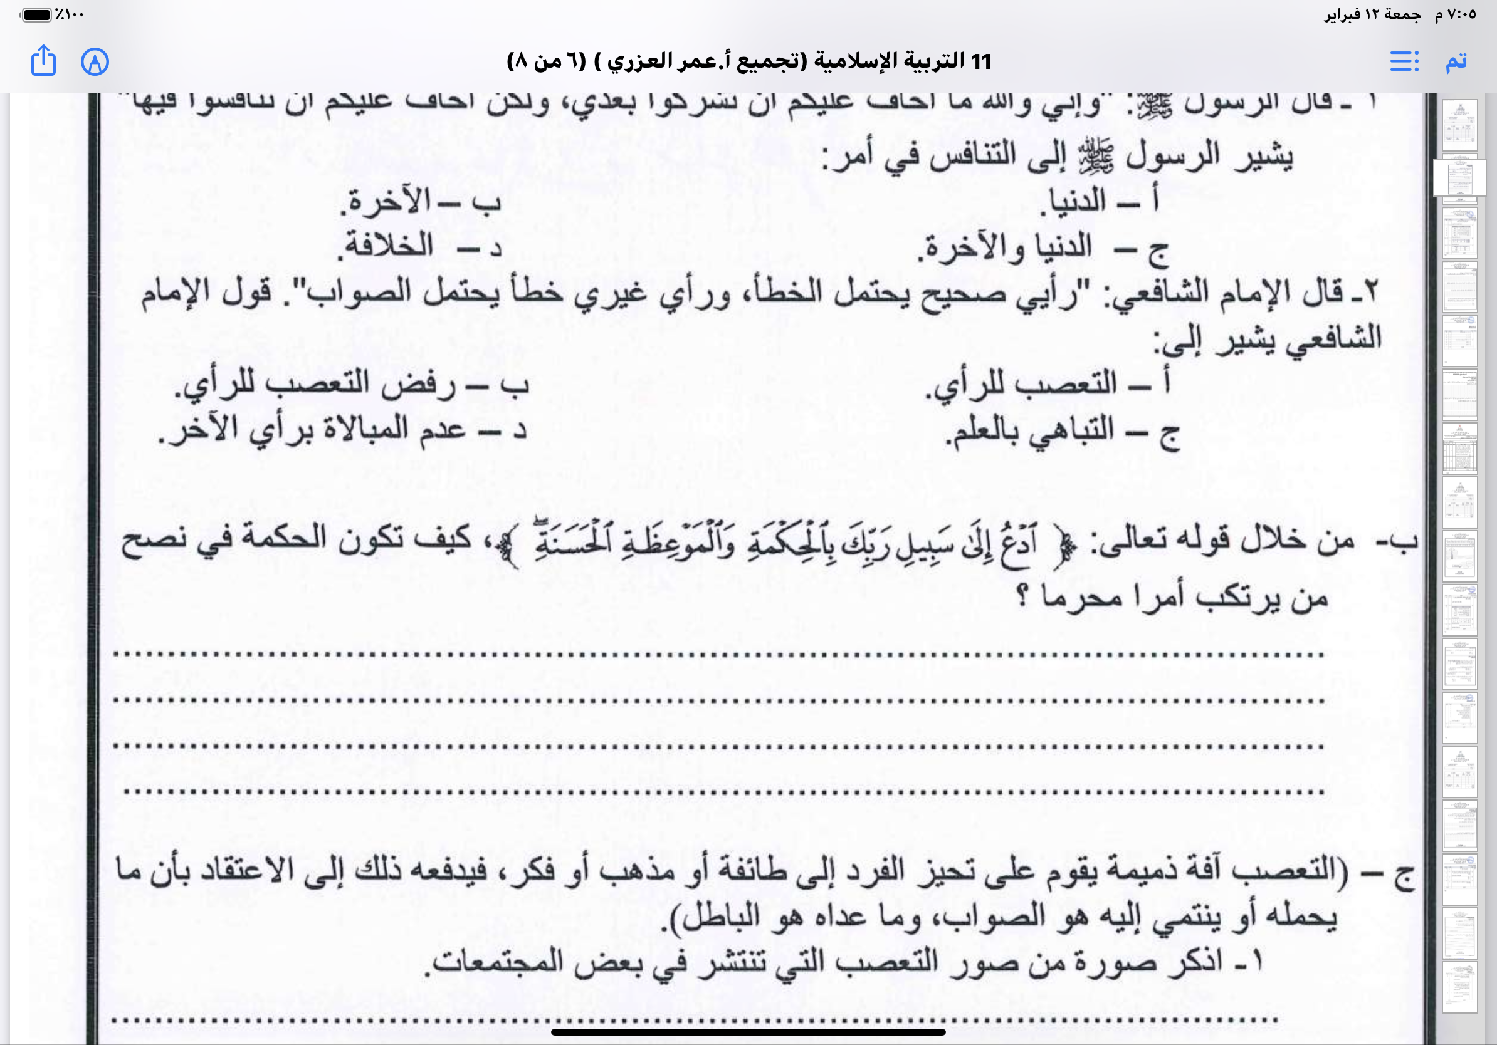

Slide 6
أوجدي حلولا للوقاية من ( الانحراف الفكري، التعصب، الانحراف الجنسي )

